Slide 1
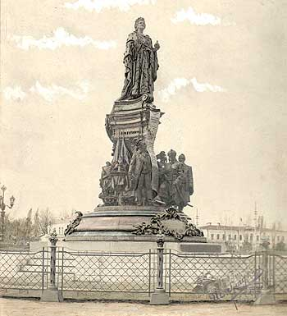
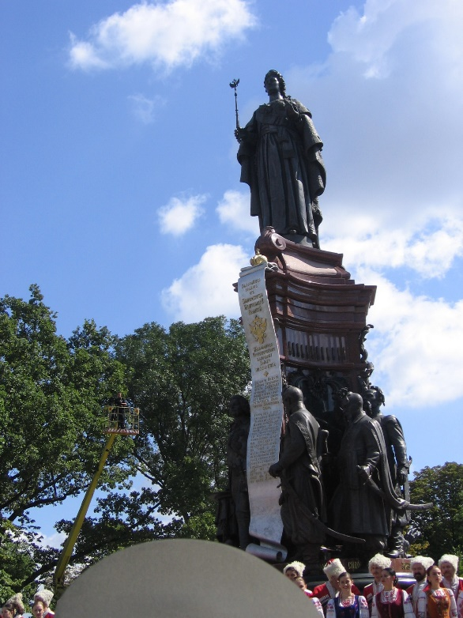
ВОЗВРАЩЕНИЕ
ЕКАТЕРИНЫ II
УЧЕБНЫЙ СЛАЙД-ФИЛЬМ
КУБАНОВЕДЕНИЕ
КЭП «Разработка и создание мультимедийных учебных пособий по разделу «Искусство» курса «Кубановедение»
МОУСОШ № 7
г. Хадыженск, Краснодарский край

Slide 2
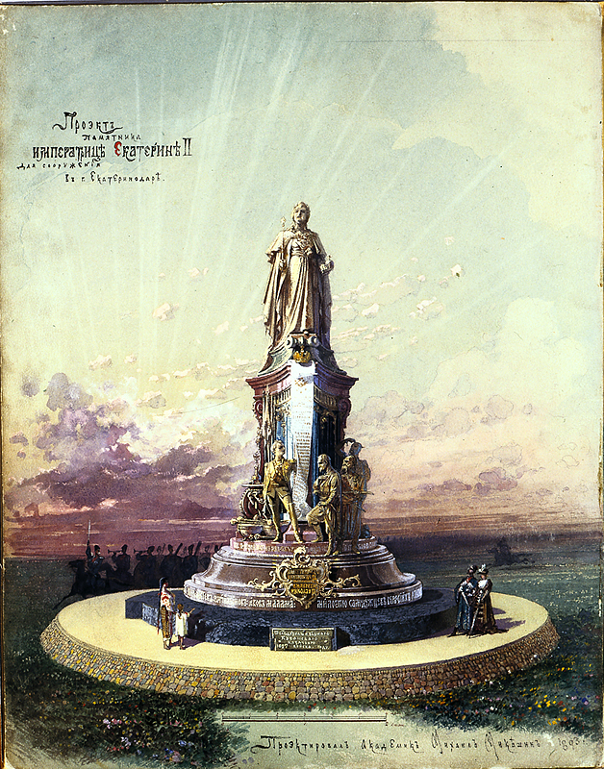
В 1888 г. кубанский историк и общественный деятель Е.Д. Фелицын в связи с приближающимся 100-летием переселения черноморских казаков на Кубань и 200-летием ККВ обратился к М.О. Микешину с предложением о создании памятника императрице. В 1896 г. Микешина не стало. Войсковое начальство решило обратиться с предложением о воплощении замысла Микешина в жизнь к одесскому скульптору Б.В. Эдуардсу.
9 сентября 1896 года был заложен памятник Екатерине Великой, ставший главным символом кубанского казачества, русского величия и государственности.
М.О.Микешин. Проект памятника Екатерине II
в Екатеринодаре. 1893.

Slide 3
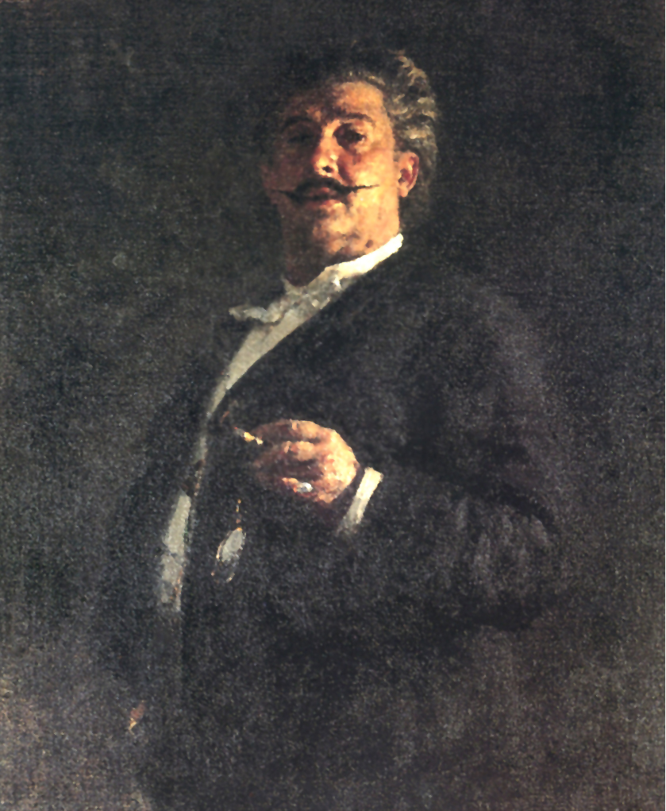
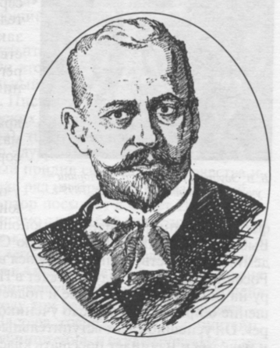
Академик скульптуры
Б.В. Эдуардс.
Портрет академика скульпторы М.О. Микешина.
Репин И.Е.
1888

Slide 4
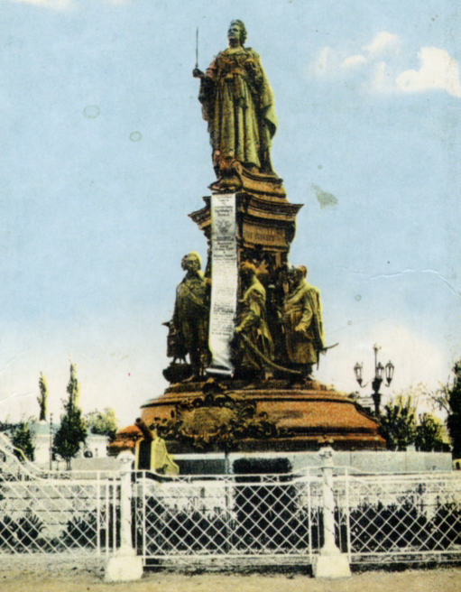

Slide 5
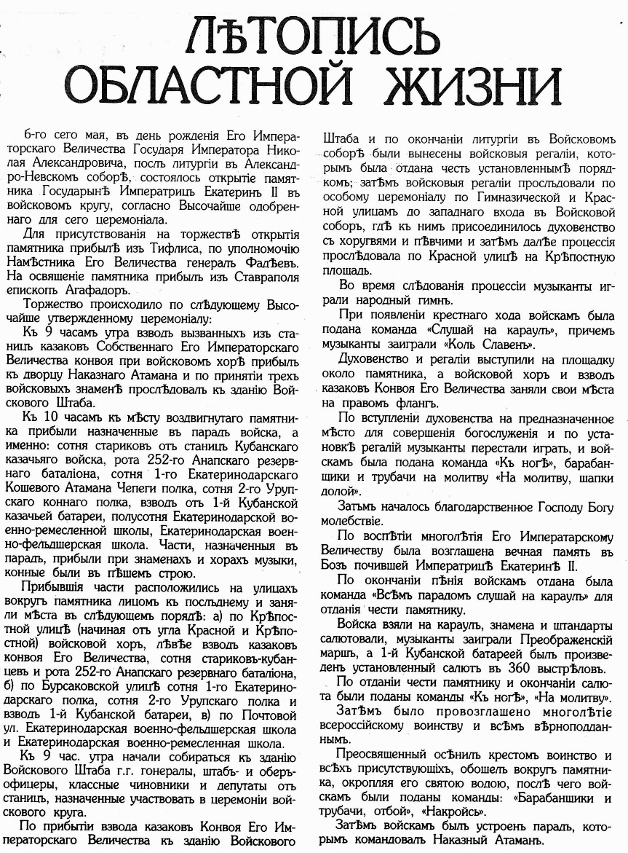
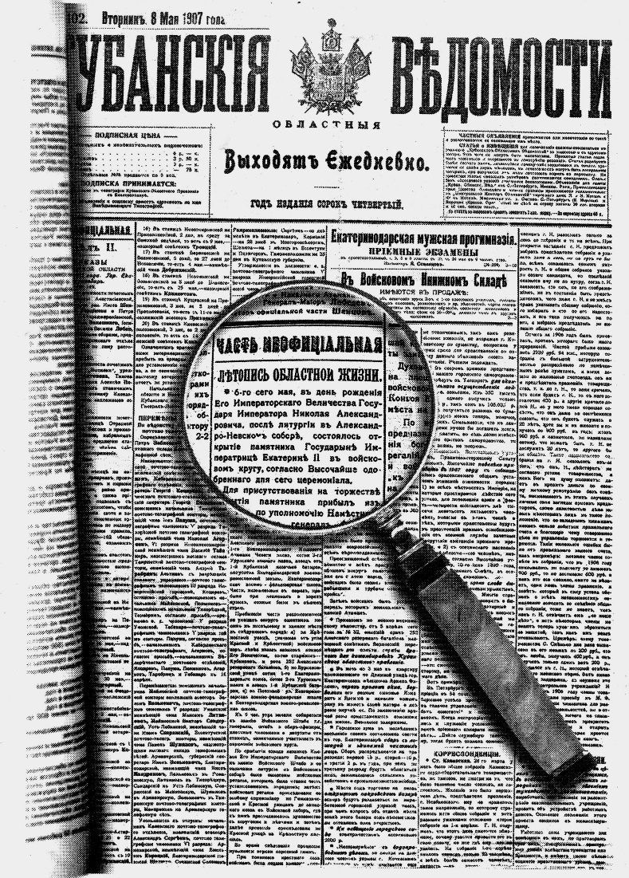
Открытие памятника на Атаманской (Крепостной) площади состоялось 6 мая 1907 года. Замечательный памятник быстро стал символом города, носившего имя Екатерины. Памятник был установлен лицевым фасадом на север, окружен красивой оградой и тремя большими канделябрами на чугунных столбах и фонарями, «приспособленными к электрическому освещению» и украшенными золоченными государственными гербами. Вокруг разбит сквер с аллеями, цветочными клумбами и двумя бетонными бассейнами для фонтанов.

Slide 6
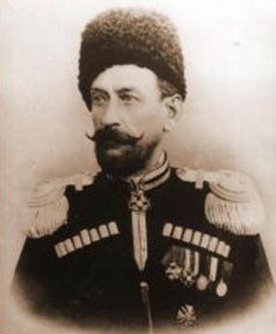
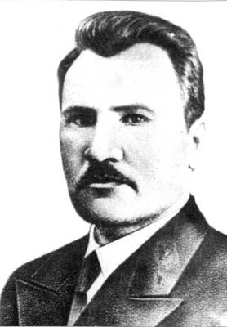
Евгений Дмитриевич Фелицын
(1849-1903)
Ян Полуян
известный кубанский большевик
19 сентября 1920 г. Кубано-Черноморский ревком на основании декрета Совета народных Комиссаров РСФСР «О памятниках республики» от 12 апреля 1918 г. распорядился срочно убрать памятник к годовщине Октябрьской революции. В ноябре 1920 г. он был разобран.

Slide 7
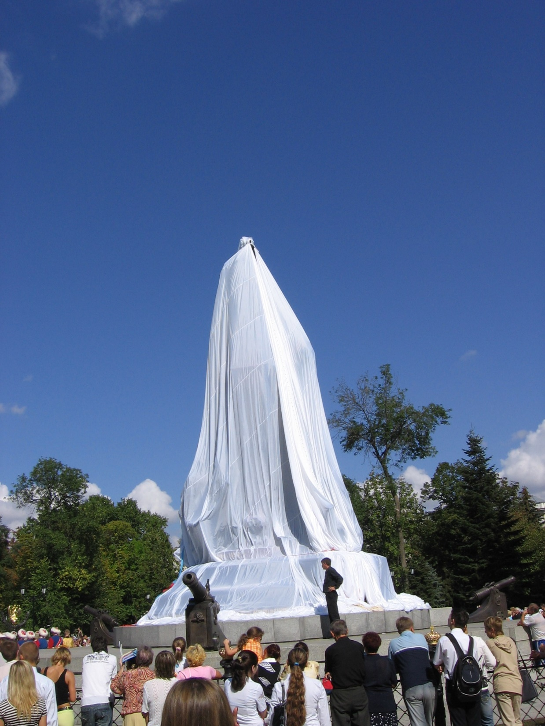
8 сентября 2006 г. Праздник для всего казачества, день, который яркой страницей войдет в историю Кубани и России.
Казалось сама природа благословляла людей на это событие: после нескольких пасмурных и неприятно холодных дней в Краснодаре вдруг стало светло и тихо.
Яркое безмятежное солнце наполнило теплым светом каждый уголок Екатерининского сквера.
Легкий ветерок ласково шелестел зеленой листвой деревьев, дополняя живым звучанием мелодии старинных казачьих маршей, наполнявших сквер. Люди, заполнившие все аллеи и ближайшие к ним улицы, молчали – ждали начала праздника

Slide 8
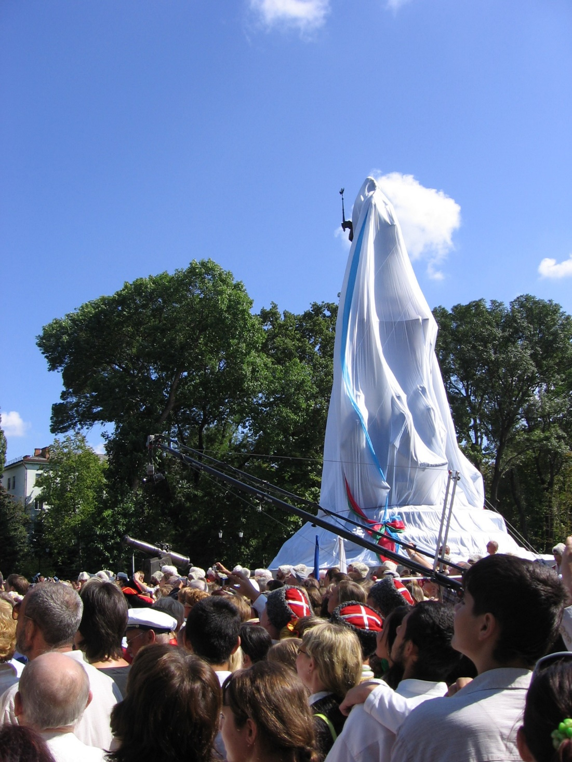
В торжественно церемонии приняли участие глава администрации Краснодарского края Александр Ткачев, председатель Законодательного Собрания края Владимир Бекетов, заместитель полномочного представителя Президента РФ и ЮФО Александр Починок, федеральный инспектор аппарата полномочного представителя Президента РА в ЮФО по Краснодарскому краю Вадим Яковенко, атаман Кубанского казачьего войска Владимир Громов, глава города Краснодара Владимир Евланов, викарий Екатеринодарской и Кубанской епархии епископ Ейский Тихон, руководители краевых органов исполнительной власти, депутаты Государственной Думы и Законодательного собрания Краснодарского края , руководители федеральных и краевых ведомств, представители творческой интеллигенции.

Slide 9
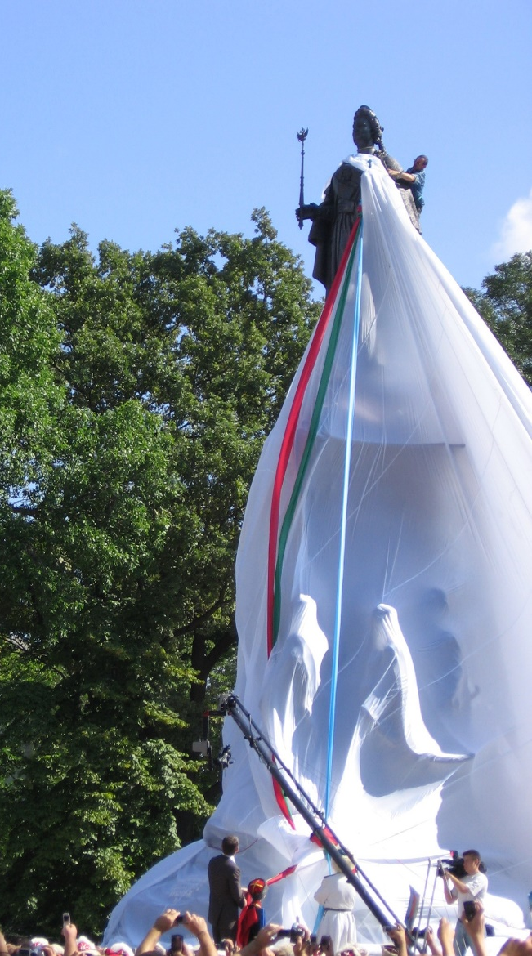
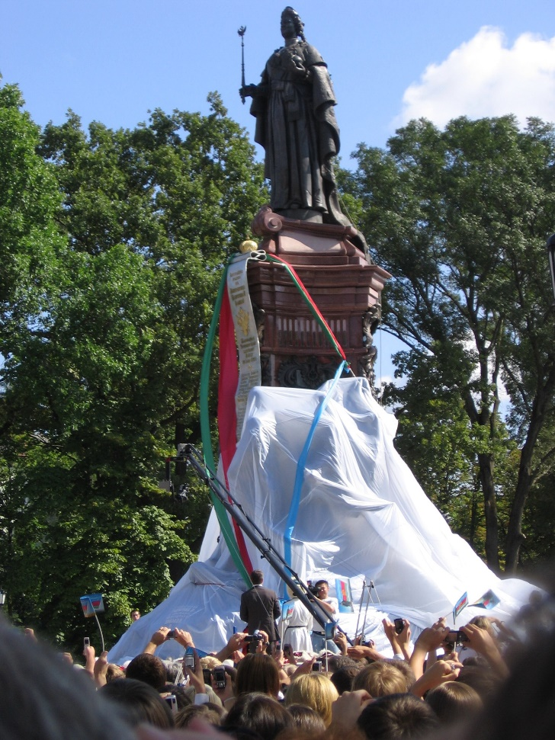
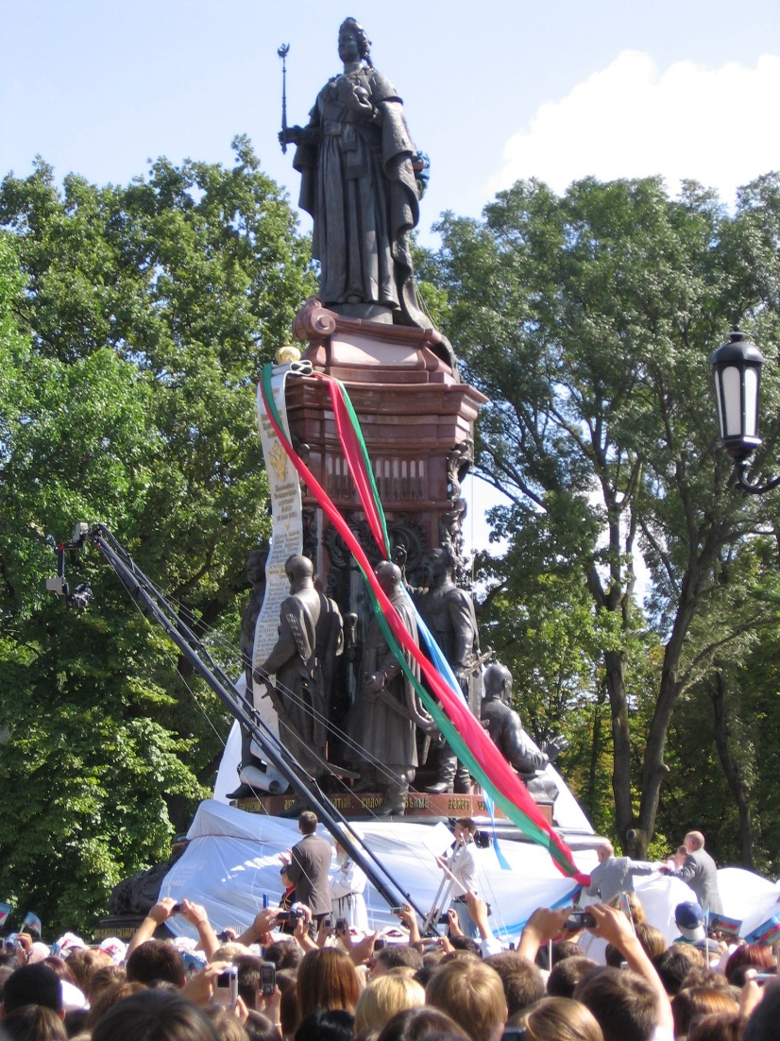
Фрагменты открытия памятника

Slide 10
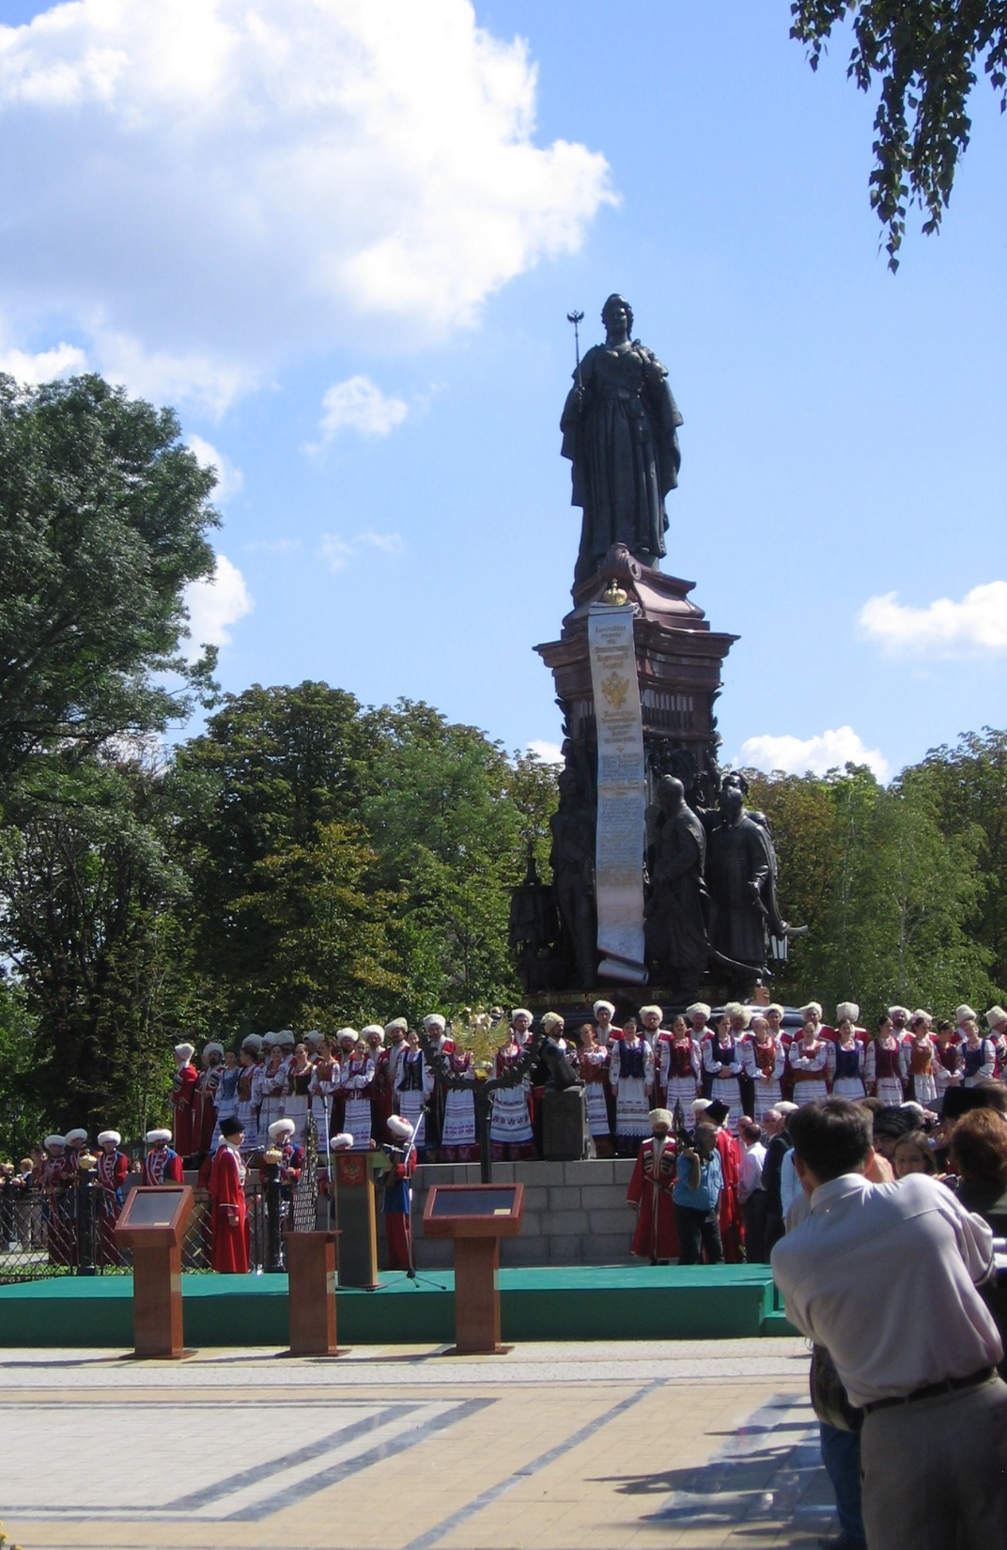
Как и в 1896 году на специальных подставках были вынесены главные реликвии кубанского казачества – Жалованная в 1793 году императрицей Екатериной Второй грамота. Ларец с землей из памятных мест Кубани и войсковое Евангелие, отпечатанное в типографии Священного Синода в 1830 году.
Церемония открытия памятника практически полностью повторила сценарий событий столетней давности.
И также величаво, как много лет назад, спало покрывало, открыв взорам людей фигуры императрицы и ее верных помощников - князя Потемкина и казачьих старшин.
О счастливом возвращении Кубани ее главного символа ровно в полдень все православные храмы края возвестили малиновым перезвоном колоколов.

Slide 11
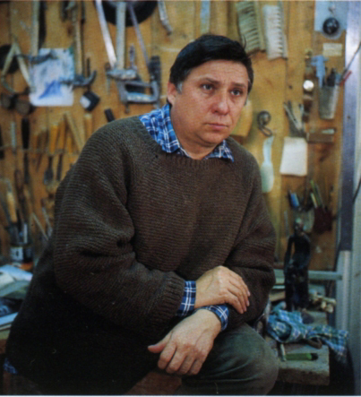
Заслуженный художник России А.А.Аполлонов

Slide 12
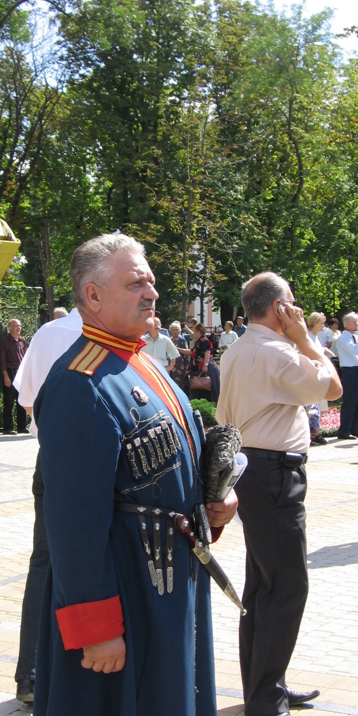
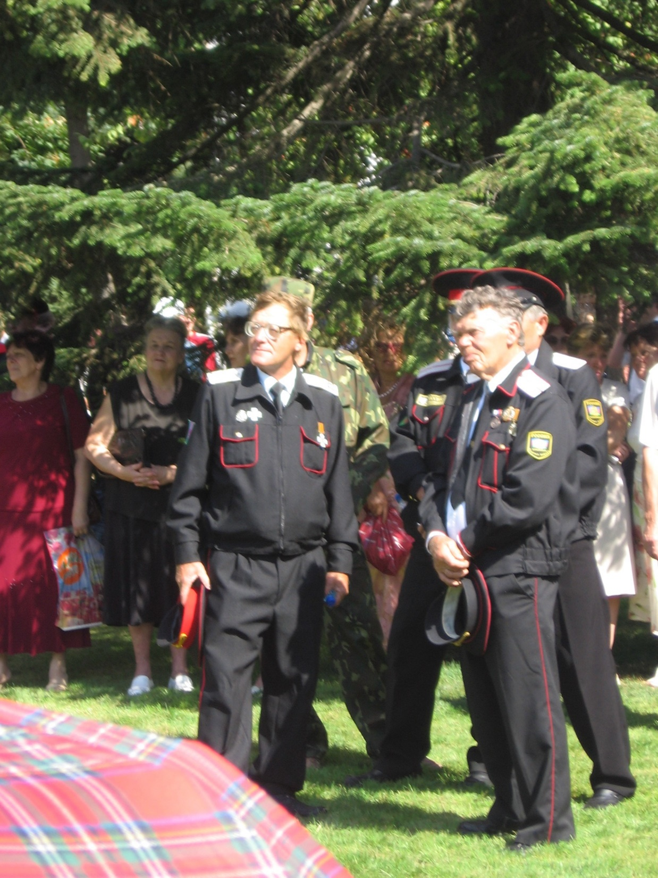

Slide 13
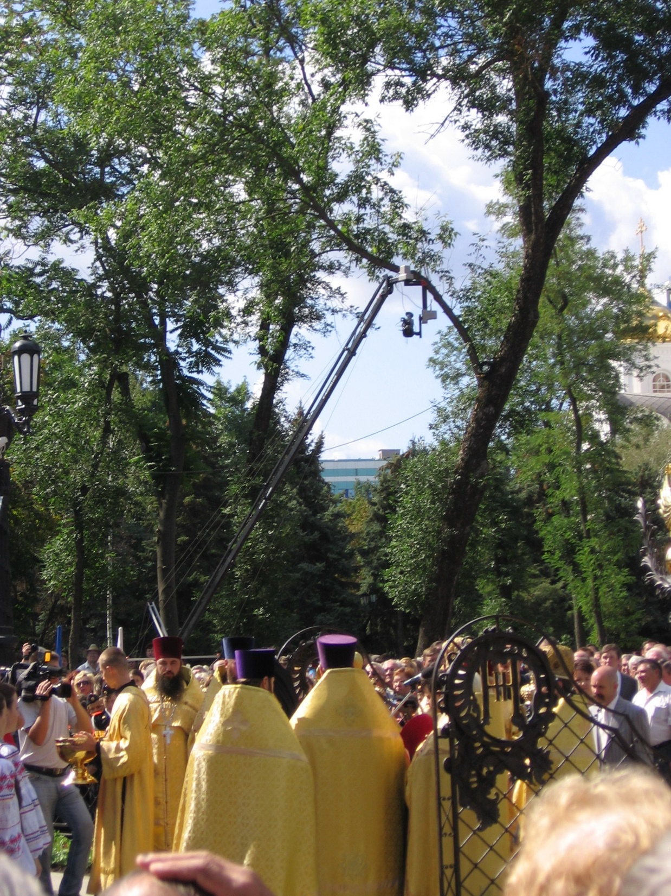
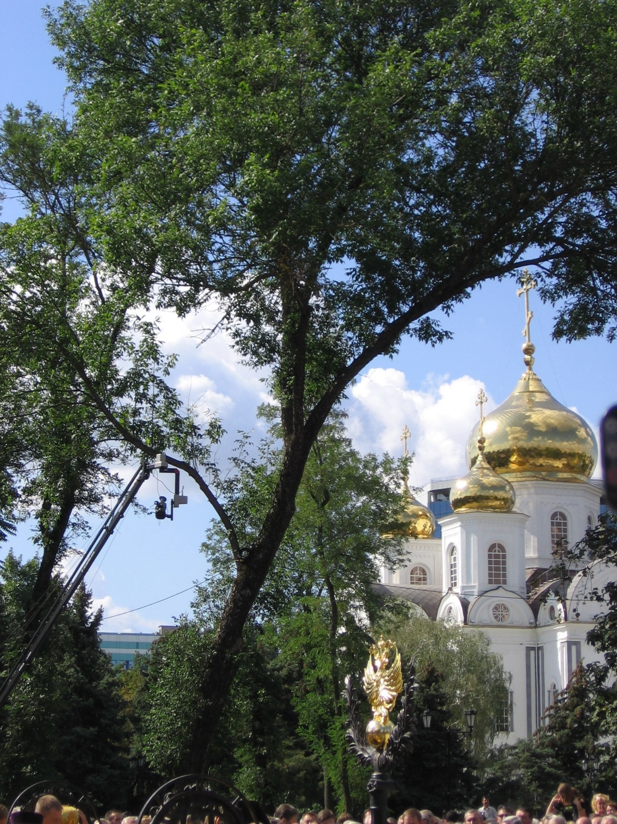

Slide 14
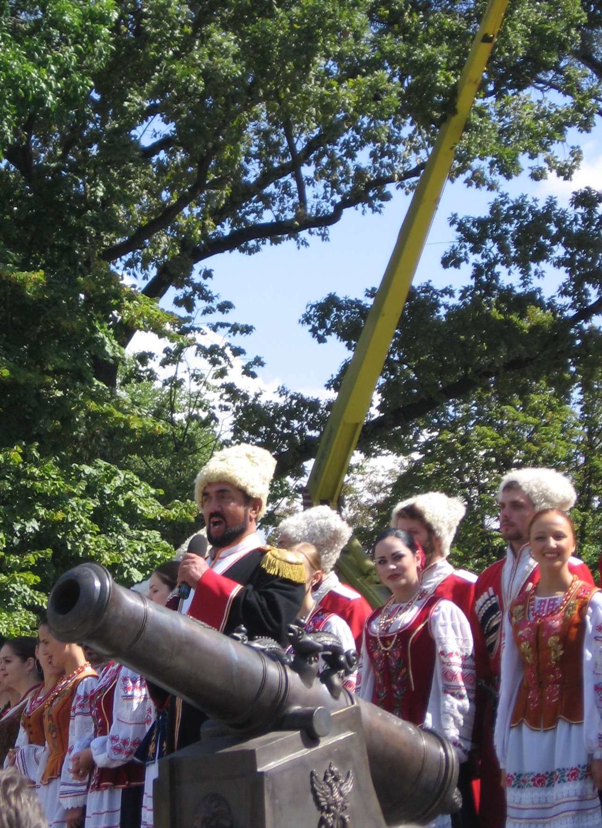
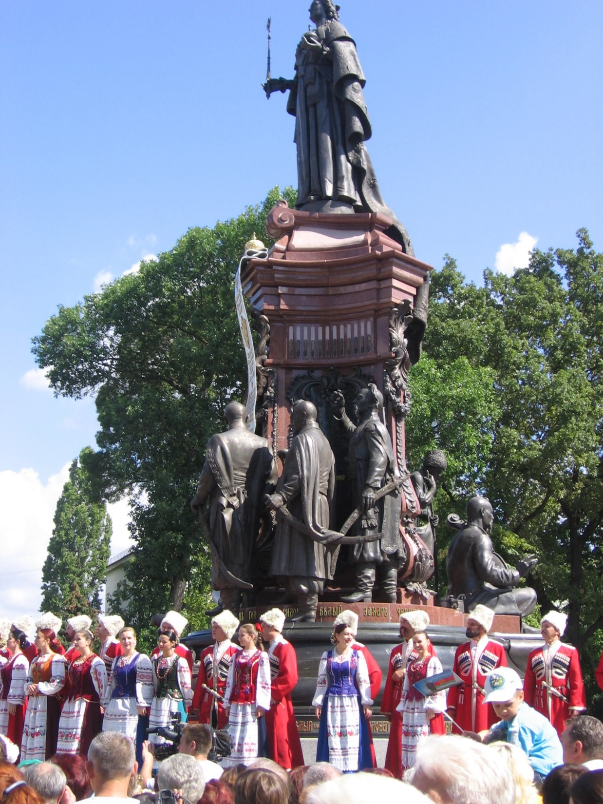

Slide 15
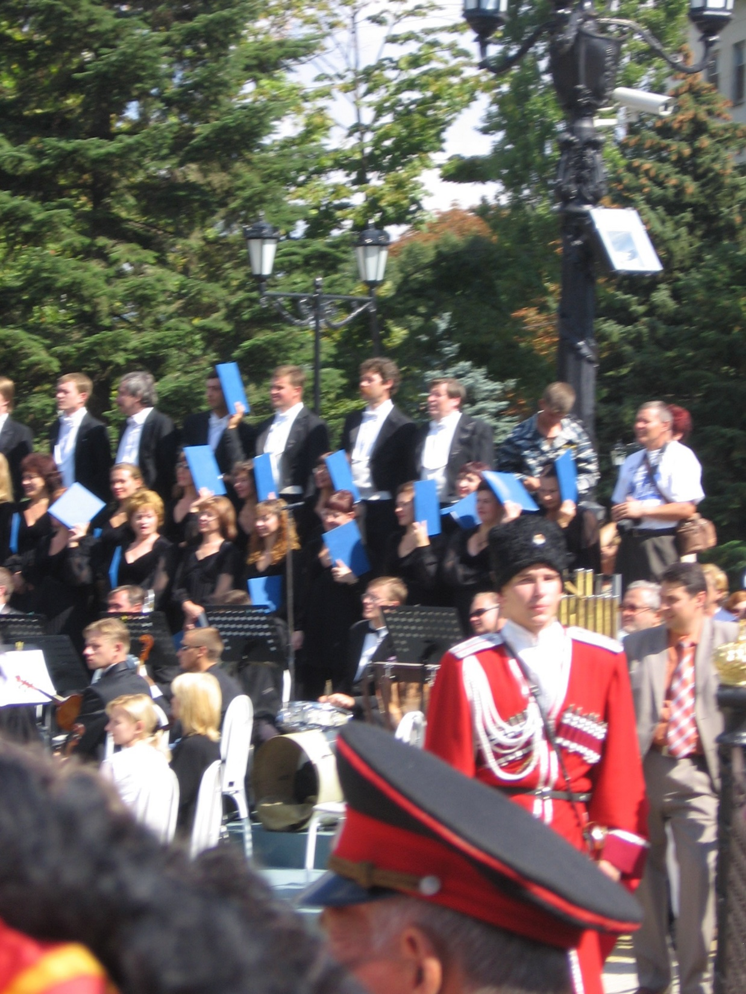

Slide 16
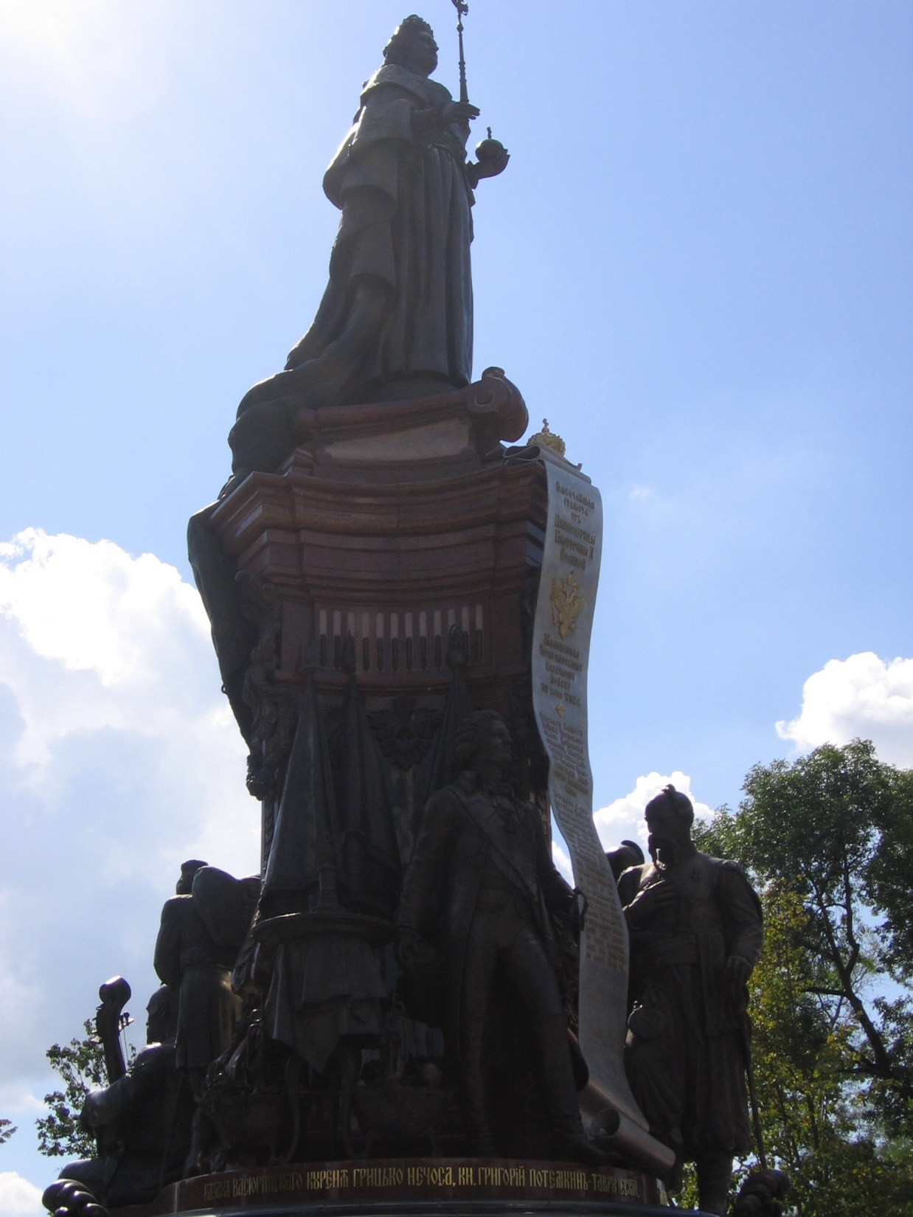

Slide 17
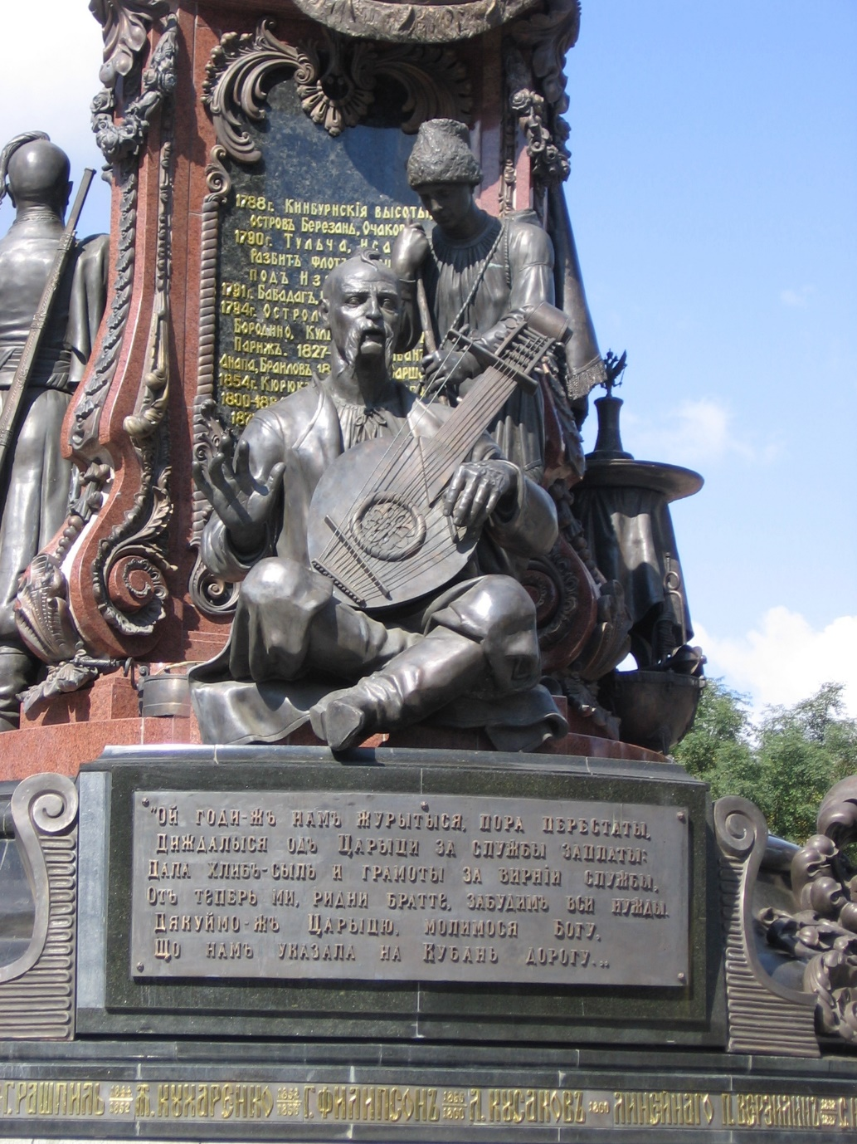
В памятнике нашла воплощение идея М.О. Микешина показать в нем историю Кубанского войска. Фигура Екатерины II со скипетром и державой в руках возвышается на высоком пьедестале. На выступающем карнизе, из-под золоченой короны, ниспадает длинный свиток из белого никеля, на котором золотым выпуклым шрифтом помещен полный текст жалованной грамоты Екатерины II от 30 июня 1792 года.
У подножия бронзовые фигуры светлейшего князя Г.А. Потемкина, первого кошевого атамана Сидора Белого, войскового судьи Антона Головатого и кошевого атамана Захария Чепеги, возглавившего переселение черноморцев на Кубань. Головатый читает грамоту, Белый слушает, Чепега осеняет себя крестным знамением. За фигурой Потемкина помещены регалии Кубанского войска боевые знамена, наградные трубы за отличия казаков в сражениях, литавры, булавы.

Slide 18
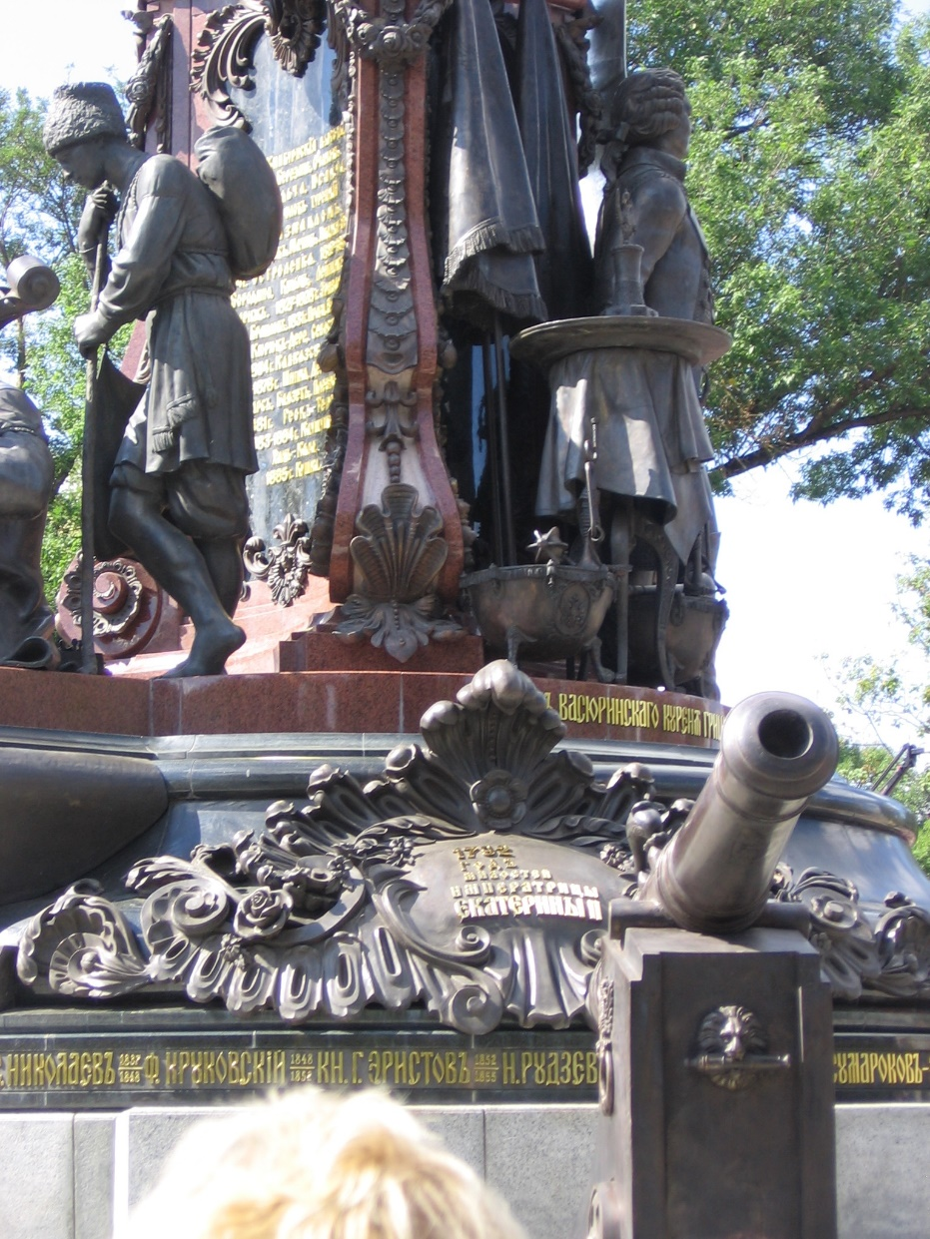
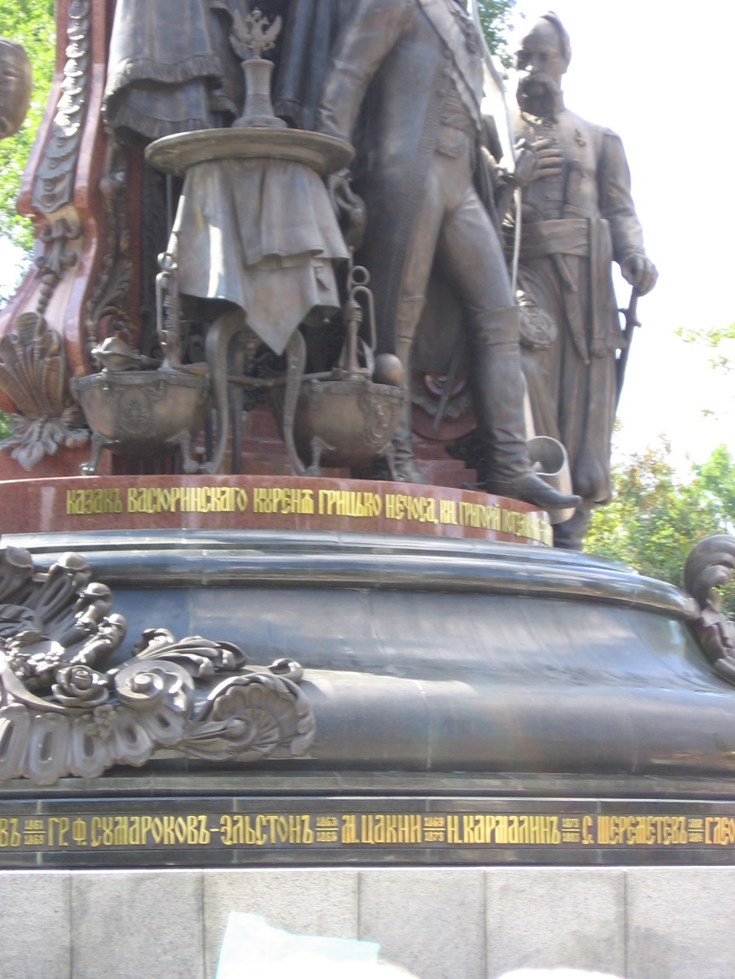
С другой стороны пьедестала фигура слепого кобзаря с мальчиком-поводырем. Эта группа называется «Народная песня». В кобзаре М.О. Микешине воплотил образ своего друга, великого украинского поэта Т.Г. Шевченко. Ниже позолоченными буквами был написан текст известной казачьей песни, сочиненной А. Головатым «Ой, годы ж нам журыться, пора перестаты». Здесь же на перечисляются победы Черноморского, позднее Кубанского казачьего войска.

Slide 19
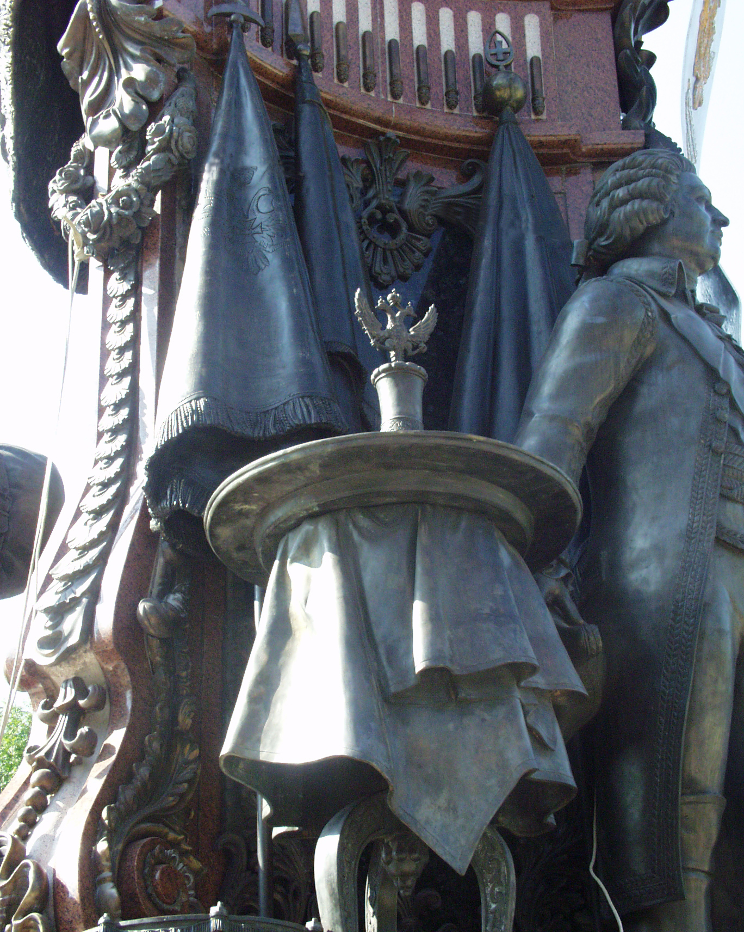
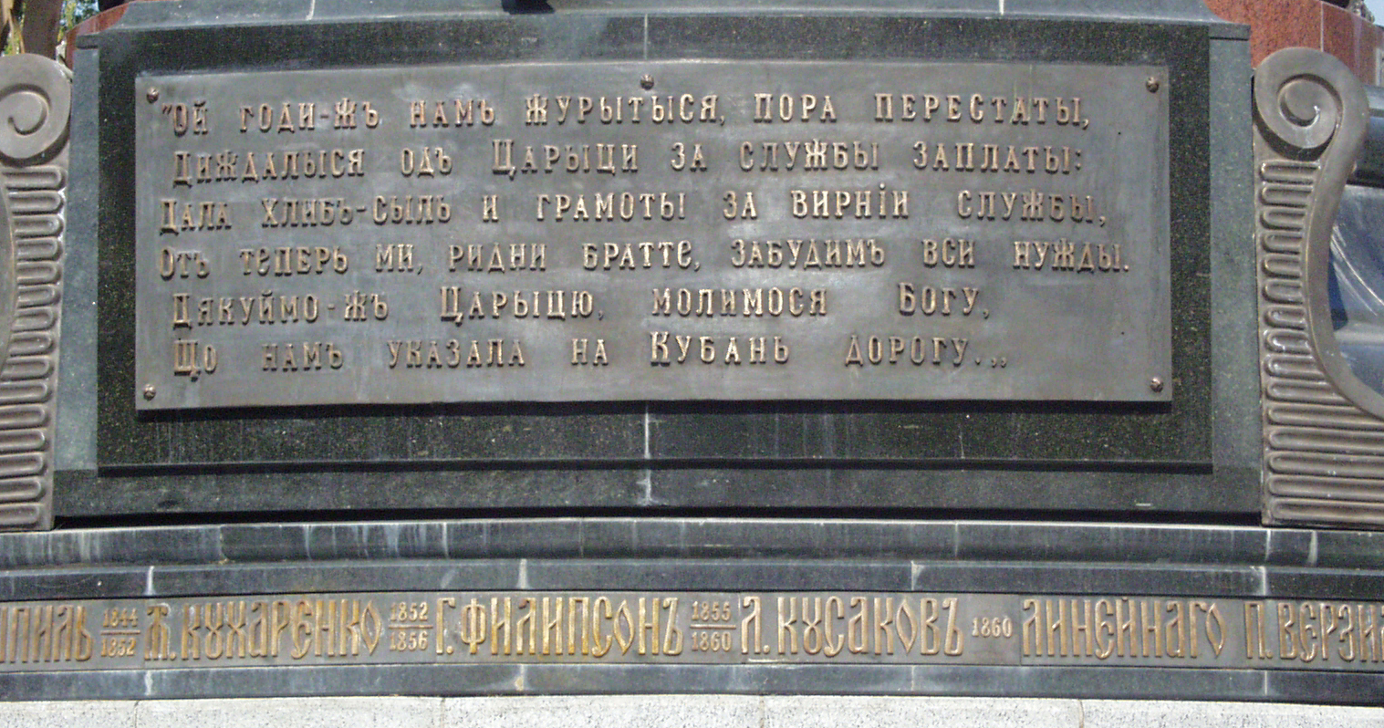
Фрагменты памятника.
Войсковые регалии и текст песни А.А. Головатого
(гимн кубанских казаков до 1918 года)

Slide 20
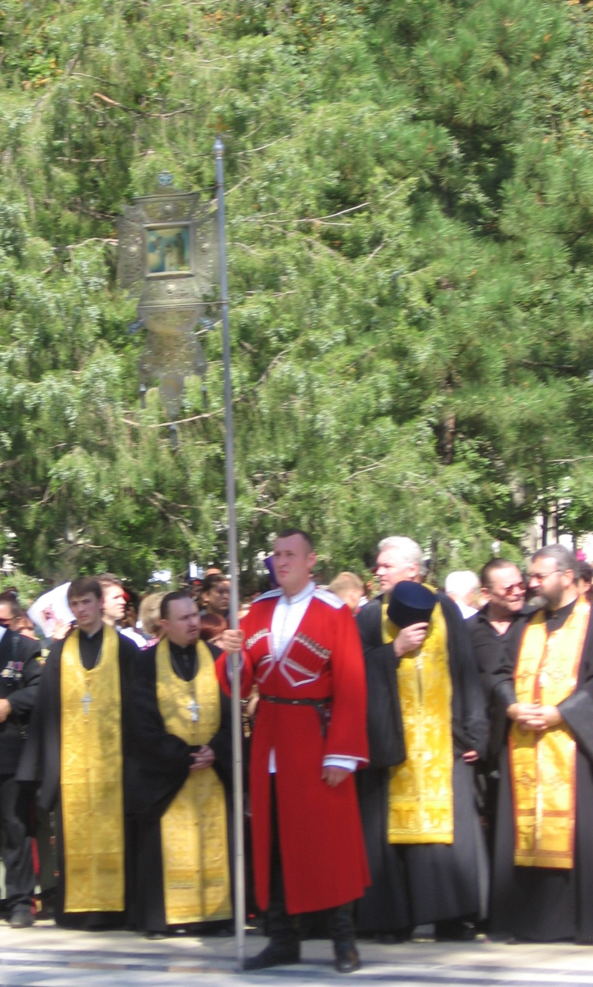
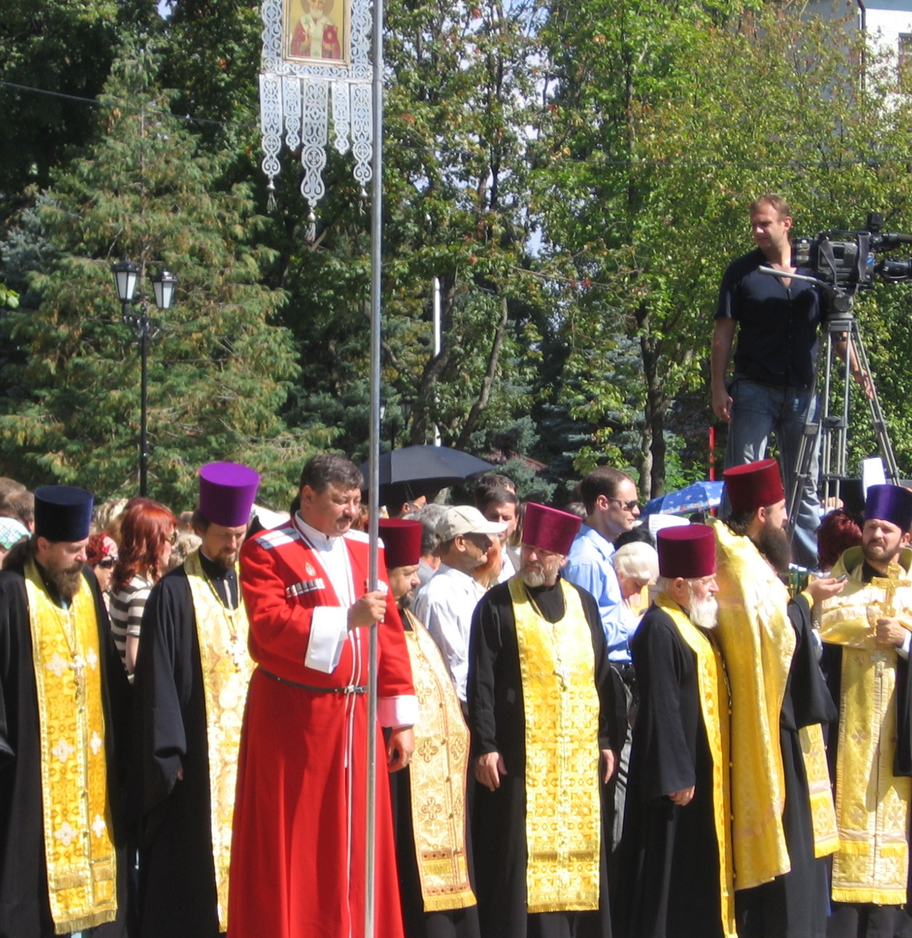

Slide 21
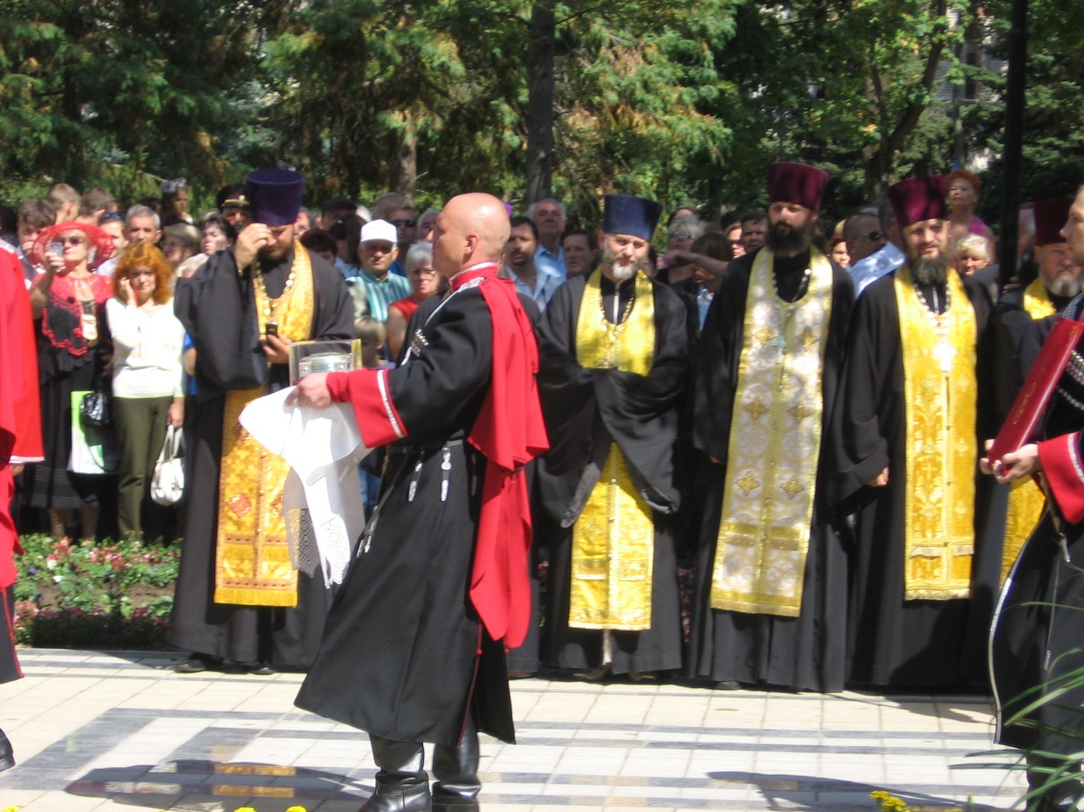
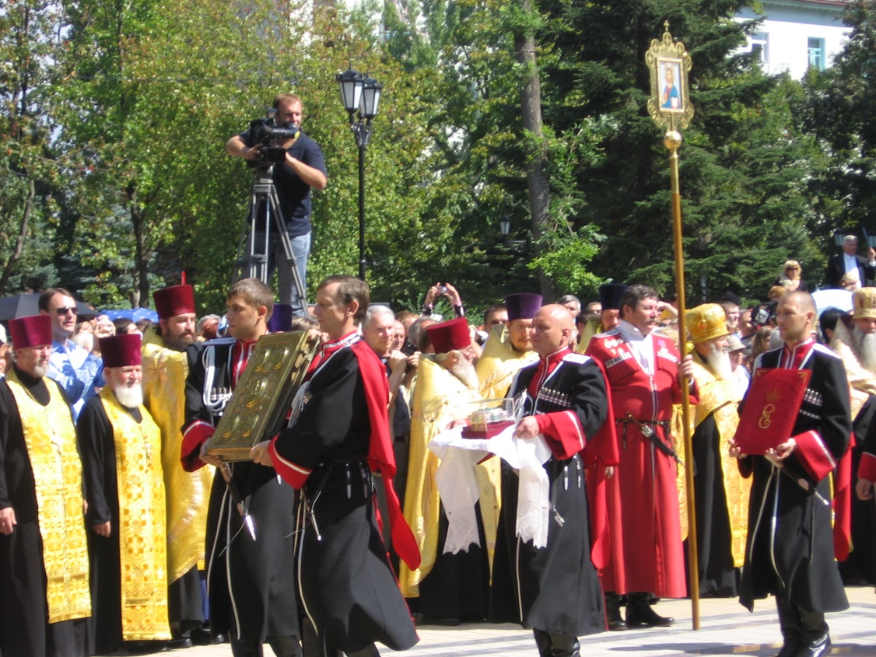
Вынос регалий

Slide 22
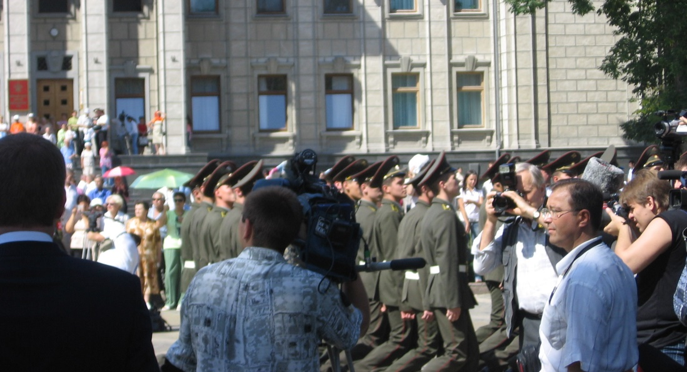
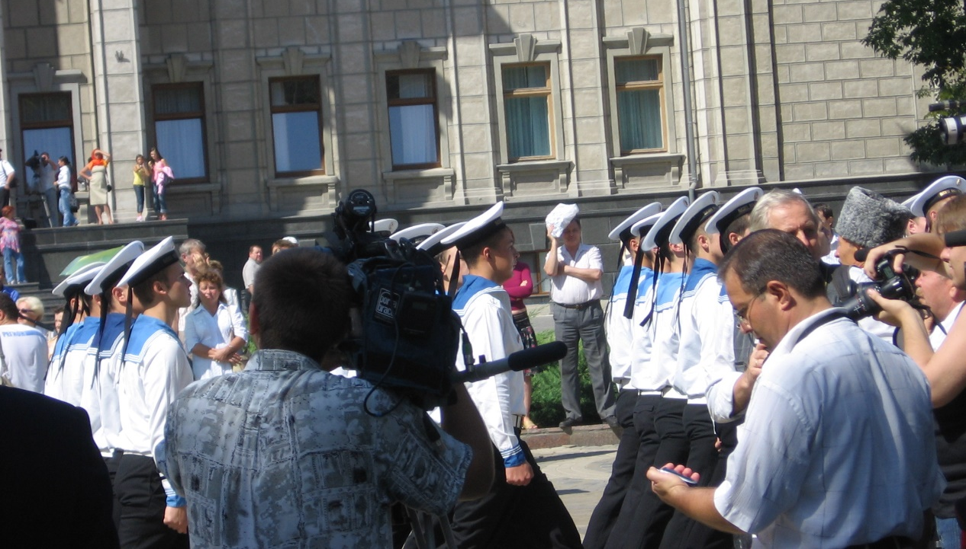
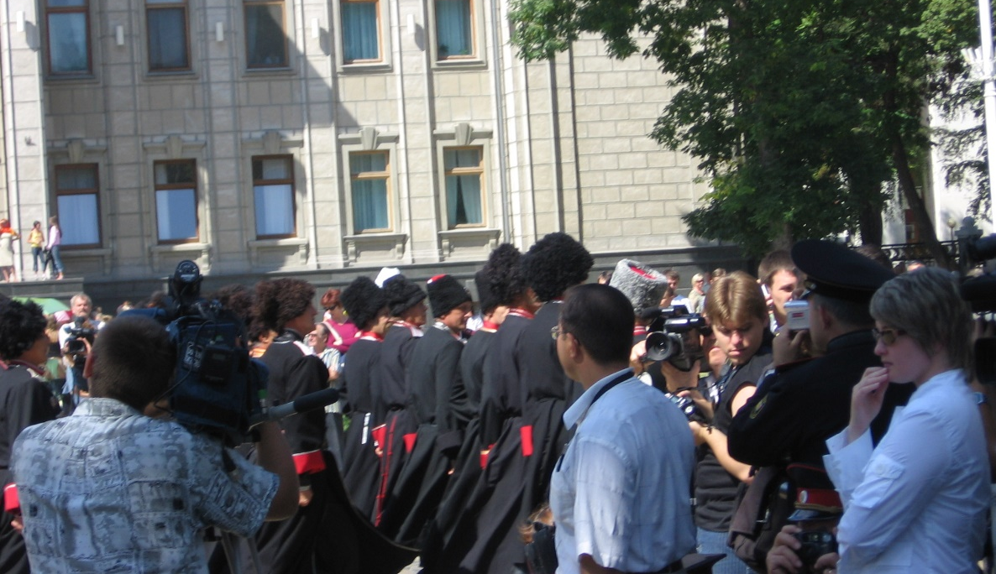
Парад

Slide 23
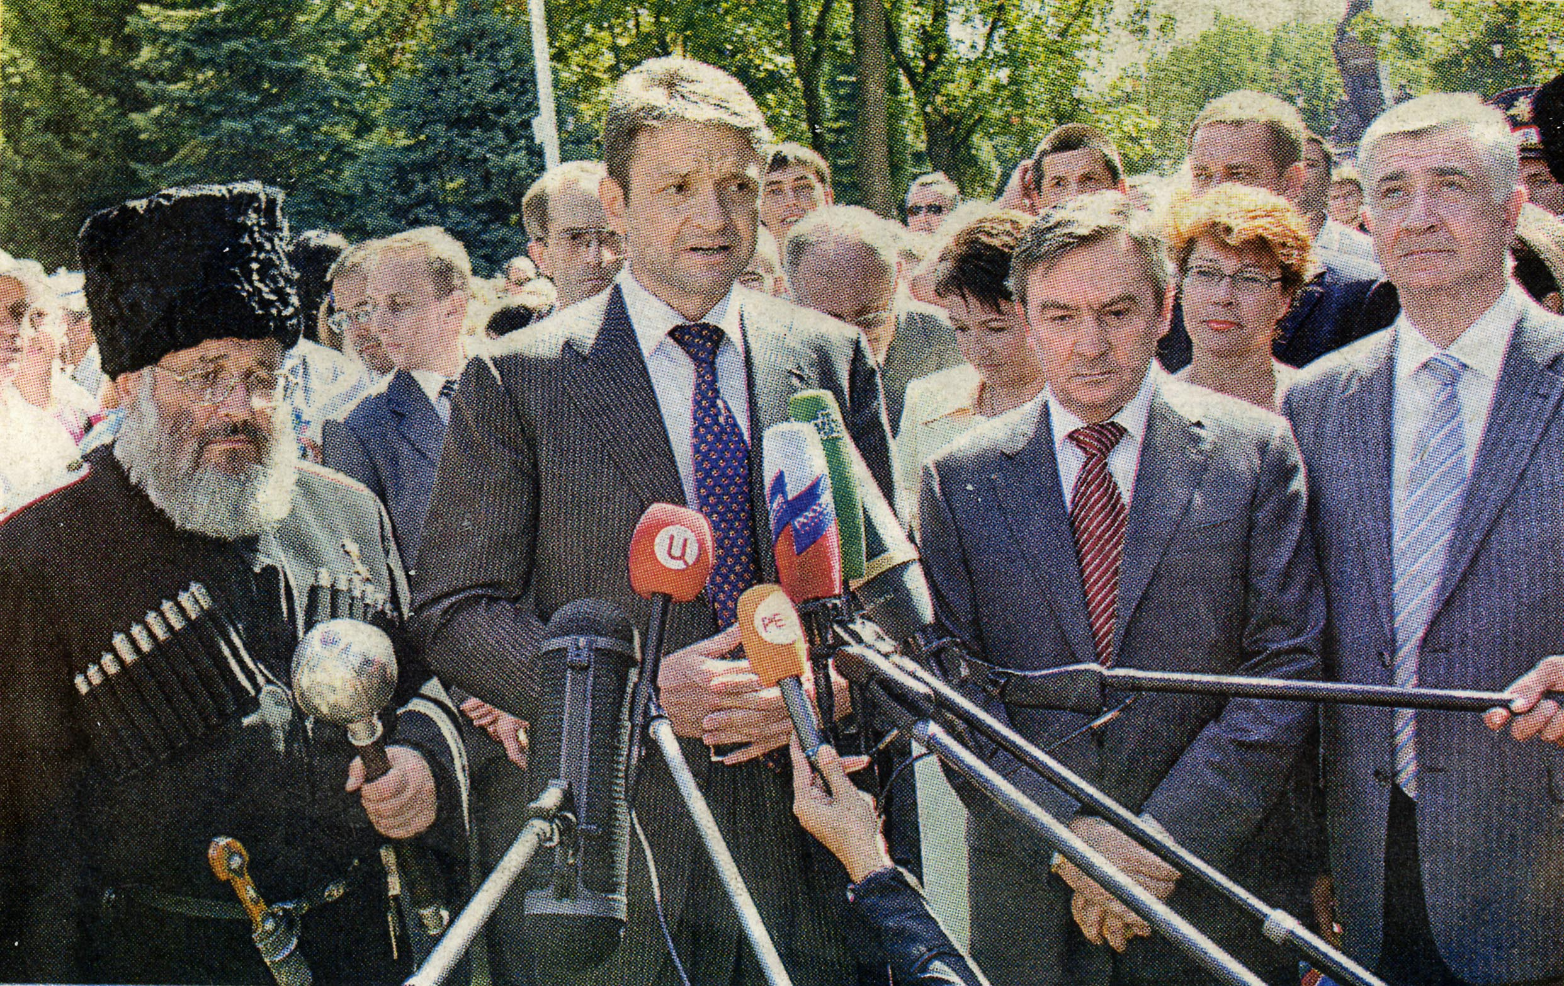
« - Сегодня без преувеличения исторический день. Такое бывает редко. Века разные, а событие одно, - отметил, выступая перед краснодарцами и гостями праздника, Александр Ткачев. – Этот памятник с первых дней полюбили в народе. Может быть, именно потому, что он не был монументом отдельной персоне. Это была воплощенная в камне летопись Кубанского казачьего войска. Спектакль в камне.»

Slide 24
О ПАМЯТНИКЕ ИМПЕРАТРИЦЕ ЕКАТЕРИНЕ ВТОРОЙ В ЕКАТЕРИНОДАРЕ
1888 г. – предложение о сооружении памятника Екатерине Второй внес Е.Д. Фелицын.
Автор памятника – академик Императорской Академии художеств Михаил Осипович Микешин (1835 – 1896).
30 декабря 1892 г. – М.О. Микешин сделал первый набросок будущего памятника.
19 января 1896 г. – М.О. Микешин скончался, завершив только проект памятника.
Памятник Екатерине Второй завершили архитектор Баумгартен и академик скульптуры Борис Эдуардс
12 августа 1896 г. – восковая модель памятника заслужила одобрение императора Николая Второго.
9 сентября 1896 г. – в Екатеринодаре на Атаманской площади состоялась закладка монумента.
6 мая 1907 г. – открыт памятник Екатерине Второй на Атаманской (Крепостной) площади. Открытие и освящение памятника были приурочены к войсковому кругу и дню рождения императора Николая Второго.
19 сентября 1920 г. – Кубано-Черноморский революционный комитет на основании декрета Совнаркома «О памятниках республики» от 12 апреля 1918 г приказом № 1682 распорядился убрать памятник. В разобранном виде его помесили на хранение в Кубанский археологический музей.

Slide 25
24 октября 1931 г. – памятник был отправлен на краснодарский склад Гострестметаллолома для последующей переплавки.
1993 г – в Екатеринодарском сквере была установлена гранитная глыба с барельефным изображением разрушенного памятника.
21 декабря 1995 г. – городская Дума решила одну из улиц в Краснодаре назвать именем скульптора М.О. Микешина.
15 мая 2002 г. – постановлением главы администрации Краснодарского края № 509 решено восстановить утраченный памятник Екатерине Второй.
8 сентября 2006 г. – торжественное открытие памятника. Почетное право открытия предоставлено главе администрации Краснодарского края Александру Ткачеву, председателю совета стариков Кубанского казачьего войска Павлу Фролову и воспитаннику краевой детской экспериментальной школы народного искусства Кубанского казачьего хора Дмитрию Малиновскому.
Высота памятника – 13,8 м. ширина комплекса – 16 м, высота фигуры Екатерины – 4 м, вес - 3 т.
На композицию ушло 25 т бронзы, 12 т чугуна, 250 кг алюминия, 80 г сусального золота.

Slide 26
В фильме использованы:
Фотографии, сделанные с церемонии открытия памятника.
Материалы газет «Кубанские новости» 9.09.2006.
«Краевые новости», выпуск №32
Авторы фильма: учитель истории и кубановедения Мусихина Л.В.,
учитель информатики Полубабкина Л.И.
Консультант: Еременко А.Г. - кандидат культурологии,
зав. каф. обществоведческих дисциплин ККИДППО,
доцент каф. истории и музеведения КГУКИ
2006г.

